Slide 1
Бюджетное учреждение Орловской области дополнительного профессионального образования
«Институт развития образования»
Департамент образования Орловской области
БУ ОО ДПО «Институт развития образования»
БОУ ОО «Созвездие Орла»
Региональная практика подготовки «одарённых» детей в условиях интеграции общего и дополнительного образования
ОБРАЗОВАТЕЛЬНЫЙ ТРЕК 1
Орловская область/19 августа 2021
13 декабря 2017 г., г. Москва

Slide 2
Орловская область/19 августа 2021
БОУ ОО «Созвездие Орла»
ОРГАНИЗАЦИЯ ШКОЛЬНОГО ЭТАПА ВСОШ В 2021/2022 УЧЕБНОМ ГОДУ
С ИСПОЛЬЗОВАНИЕМ ТЕХНОЛОГИЧЕСКОЙ ПЛАТФОРМЫ «СИРИУС.ОНЛАЙН»
КУЧЕР Татьяна Александровна,
БОУ ОО «Созвездие Орла», заместитель директора

Slide 3
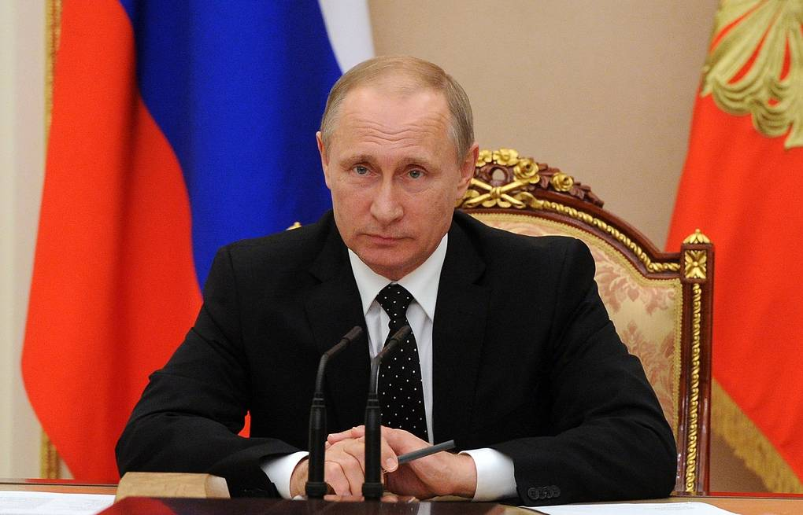
Принципы
Формирование эффективной системы выявления, поддержки и развития способностей и талантов у детей и молодежи, основанной на принципах справедливости, всеобщности и направленной на самоопределение и профессиональную ориентацию всех обучающихся.
Указ Президента РФ от 21 июля 2020 г. № 474
«О национальных целях развития Российской Федерации на период до 2030 года» (пп. «б» п. 2)

Slide 4
Апробация в 2020/2021 уч. году
УЧАСТНИКИ:
Воронежская область; - Тюменская область;
Нижегородская область; - Республика Дагестан;
Оренбургская область; - г. Севастополь;
Самарская область; - г. Сочи.
Количество участников: 820 746 чел.
Количество ОО: 92,5 %

Slide 5
Орловская область – 2021/2022 уч. год
ГРАФИК
проведения школьного этапа:
Предмет | Дата проведения
Физика | 29.09.2021
Биология | 06.10.2021
Химия | 13.10.2021
Астрономия | 15.10.2021
Математика | 20.10.2021
Информатика | 27.10.2021

Slide 6
Краткий алгоритм проведения
Этап | Используемая платформа
Семинар для организаторов | YouTube.com
Пробный тур для организаторов | uts.sirius.online
Публикация кодов участников | ФИС ОКО
Выдача кодов участников | самостоятельно в ОО
Туры для участников | uts.sirius.online
Публикация предварительных результатов | uts.sirius.online
Публикация текстовых и видео-разборов | Дистанционные образовательные программы
Обработка вопросов участников | В ОО, муниципалитетах, области. При необходимости – info@sochisirius.ru
Публикация окончательных результатов | ФИС ОКО

Slide 7
Использование технологической платформы
«Онлайн-курсы Образовательного центра «Сириус»
ПЛЮСЫ:
возможность вовлечения максимального количества обучающихся;
унификация заданий;
обновленное, качественное содержание олимпиадных заданий ;
адекватность материала в части содержания, сложности и объективности оценивания;
прозрачность процедуры проведения олимпиады;
рост интереса к учебным предметам, повышение имиджа школьного этапа;
бесплатность.

Slide 8
Использование технологической платформы
«Онлайн-курсы Образовательного центра «Сириус»
МИНУСЫ:
нехватка персональных компьютеров в образовательных организациях;
низкая скорость интернета в образовательных организациях.

Slide 9
Для проведения школьного этапа ВсОШ необходимо:
ОТДЕЛАМ ОБРАЗОВАНИЯ:
издать распорядительный акт о проведении школьного этапа (до 31.08.2021 г.);
определить лицо, ответственное в районе за организацию и сопровождение школьного этапа по шести предметам с использованием технологической платформы «Онлайн-курсы Образовательного центра «Сириус»;
передать в БОУ ОО «Созвездие Орла» сведения об ответственном лице;
утвердить состав оргкомитета (не менее 5 человек) и жюри школьного этапа;
утвердить места проведения школьного этапа.

Slide 10
Для проведения школьного этапа ВсОШ необходимо:
ОБРАЗОВАТЕЛЬНЫМ ОРГАНИЗАЦИЯМ:
- провести разъяснительную работу с обучающимися и их родителями, ознакомить с Порядком проведения ВсОШ, сроках и местах проведения;
- собрать заявления и согласия на обработку персональных данных;
- разработать графики проведения олимпиады по параллелям;
- обеспечить доступ всех участников к технологической платформе;
создать условия и обеспечить качественную организацию проведения школьного этапа;
внести актуальные данные о количестве обучающихся в ФИС ОКО (до 05.09.2021 г.).

Slide 11
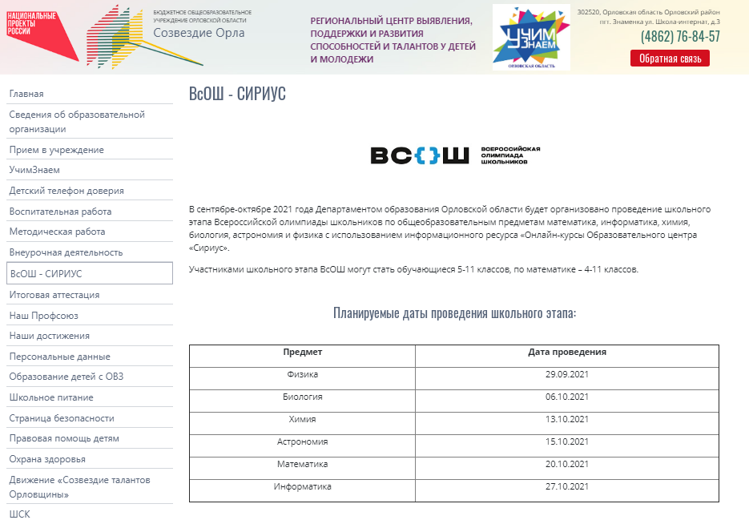
Координатор проведения школьного этапа ВсОШ по шести предметам
БОУ ОО «СОЗВЕЗДИЕ ОРЛА»
Приказ Департамента образования
Орловской области от 27 июля 2021 года № 1090
https://созвездие-орла.рф
http://центр.созвездие-орла.рф
https://vk.com/sozvezdieorla
sozvezdie@orel-region.ru
Контактное лицо:
КУЧЕР Татьяна Александровна, заместитель директора

